Slide 1
BIG PROJECT
SALMAN ALFARIZI

Slide 2








Crawling Data
Message
Broker
Streaming
Engine
twitter
orchestrate
Message
Broker
Streaming
Engine
Data Lake
Data warehouse
Batch Processing
CSV FILE
Batch Processing

Slide 3
start
start
Input file ke GCP
Crawling data twitter
Write ke kafka topic (trump)
Read topic trump dan write ke topic jokowi
Cleansing data dari topic jokowi

Slide 4
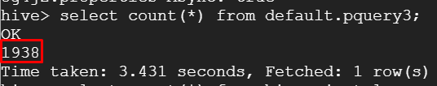
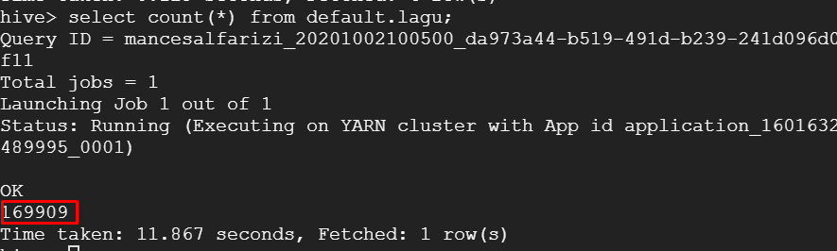
JUMLAH DATA KAGGLE
JUMLAH DATA CRAWLING

Slide 5
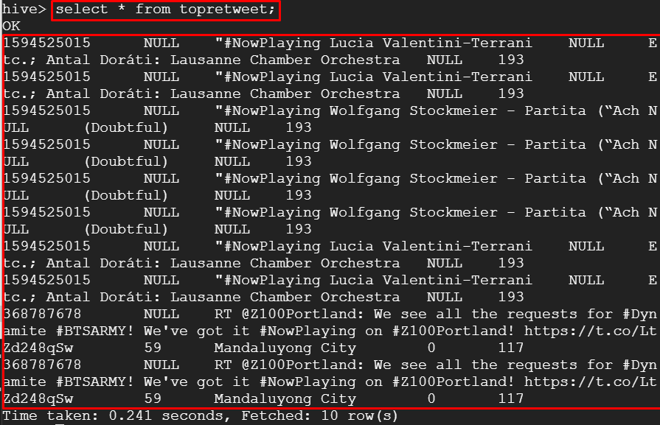
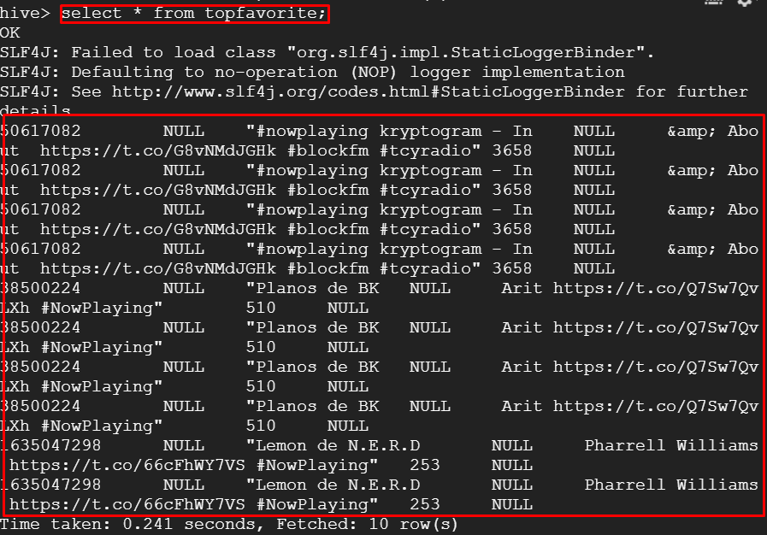
SCHEDULE AIRFLOW
TOP 10 RETWEET
TOP 10 FAVORITE

Slide 6
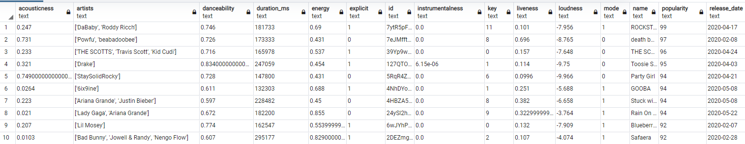

Slide 7
KESIMPULAN
Lagu yang sering dishare ditwitter tidak sama dengan lagu yang popular di spotify
Banyak nya lagu yang dishare ditwitter tidak menggambarkan itu popular atau tidak popular. Karena twitter dan spotify adalah platform yang berbeda, sehingga tidak bisa menjadi tolak ukur suatu lagu popular atau tidak.
Keterbatasan pengambilan data twitter yang hanya dapat dilakukan selama 1 minggu kebelakang menjadi kekurangan twitter menjadi sarana komparasi data.

Slide 8
TERIMA KASIH

